Slide 1


Патриотическое воспитание школьников
Министр образования и науки Республики Татарстан
Хадиуллин Ильсур Гараевич

Slide 2

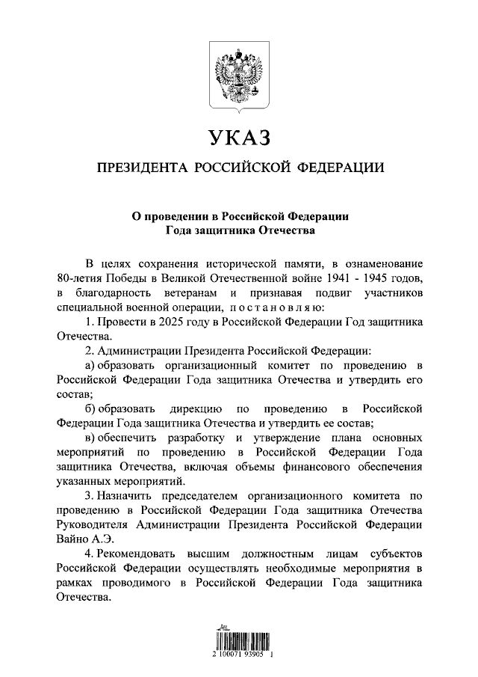
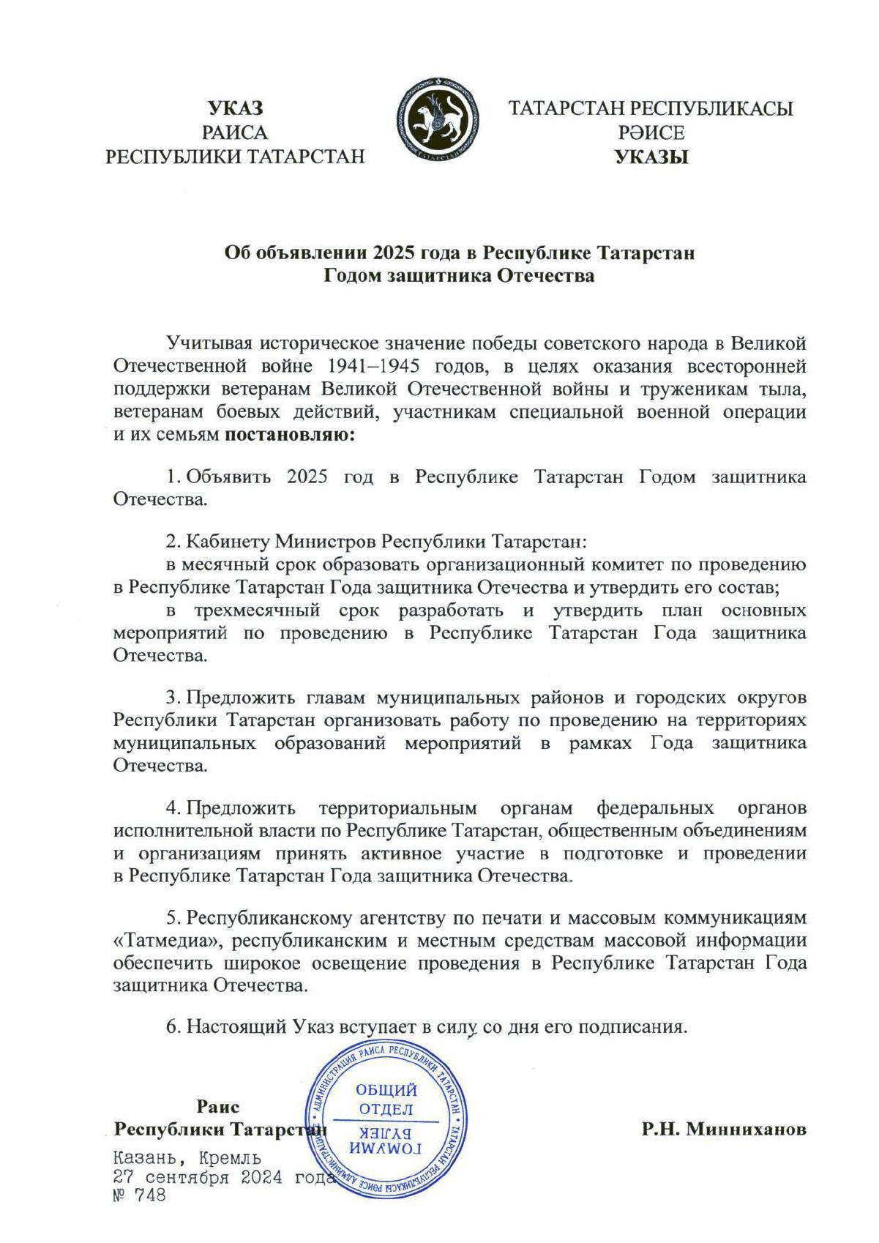
2

Slide 3
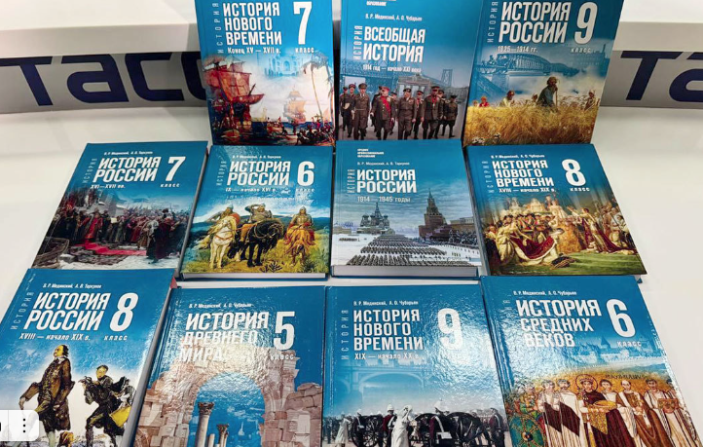
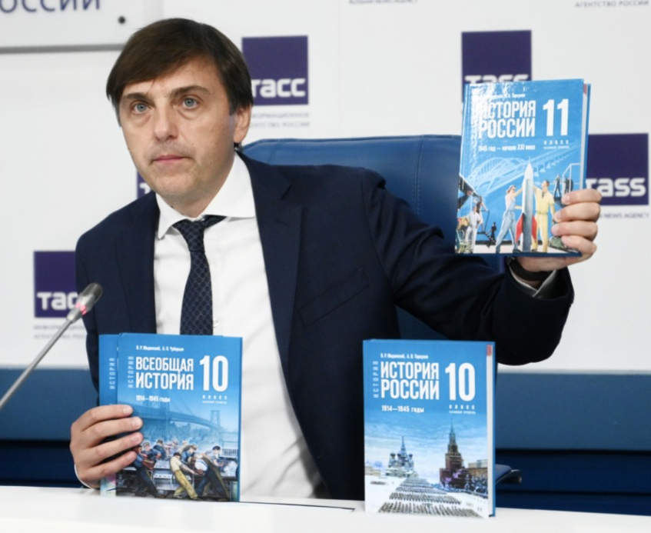
ОБНОВЛЕНИЕ СОДЕРЖАНИЯ
ПРЕДМЕТА «ИСТОРИЯ»
3

Slide 4
ИЗУЧЕНИЕ ИСТОРИИ И ОБЩЕСТВОЗНАНИЯ В ОБЩЕОБРАЗОВАТЕЛЬНЫХ ОРГАНИЗАЦИЯХ РЕСПУБЛИКИ ТАТАРСТАН
Углубленное изучение обществознания – 7 946 чел. (23,7 %)
Углубленное изучение истории – 4 346 чел. (13 %)
Итоги ЕГЭ – 2024
Предмет | Выбрали ЕГЭ | Средний балл РТ | Средний балл РФ
История | 1 503 (10 %) выпускника | 61,9 | 57,2
Обществознание | 5 448 (37 %) выпускников | 59,9 | 55,05
4

Slide 5


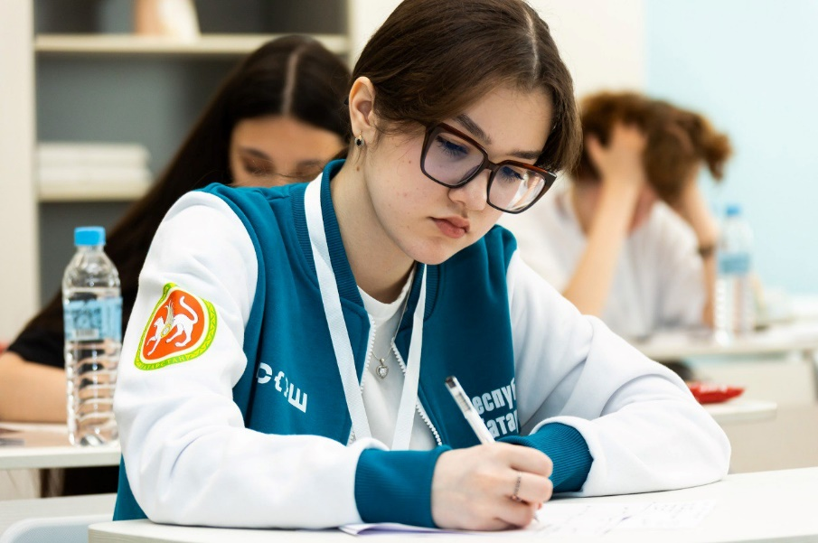
ВСЕРОССИЙСКАЯ ОЛИМПИАДА ШКОЛЬНИКОВ
024 год
2024 год
Победители и призеры из Республики Татарстан
История 5 чел.
Обществознание 8 чел.
Право 15 чел.
5

Slide 6

ВСЕРОССИЙСКИЙ КОНКУРС СОЧИНЕНИЙ
«БЕЗ СРОКА ДАВНОСТИ»
100 обучающихся
школ и колледжей
2024 год
Победители регионального этапа
Ахметшина Алина Тетюшская татарская средняя
общеобразовательная школа
Янбухтин Карим Татарская гимназия № 11
Советского района г.Казани
Голяшева Ульяна Гимназия № 3 с татарским языком
обучения Кировского района г.Казани
Валиев Дмитрий Лениногорский нефтяной техникум
6

Slide 7


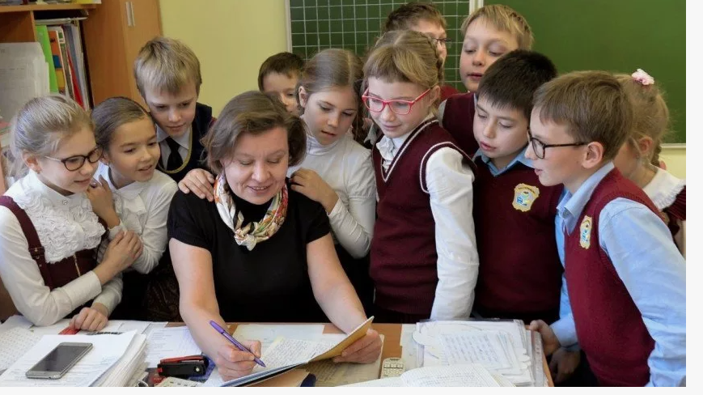
ВОСПИТАТЕЛЬАЯ РАБОТА
В ОБРАЗОВАТЕЛЬНЫХ
ОРГАНИЗАЦИЯХ
Советники директоров по воспитанию и взаимодействию с детскими общественными объединениями
> 1 тыс. чел.
Классные руководители
> 23 тыс. чел.
Педагоги-психологи
811 чел.
Заместители директоров по воспитательной работе
Школьные родительские советы (родительские комитеты)
7

Slide 8
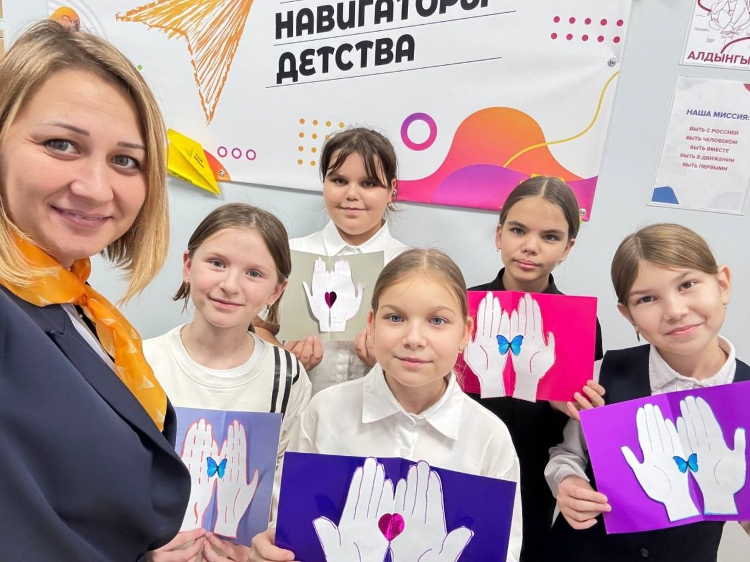
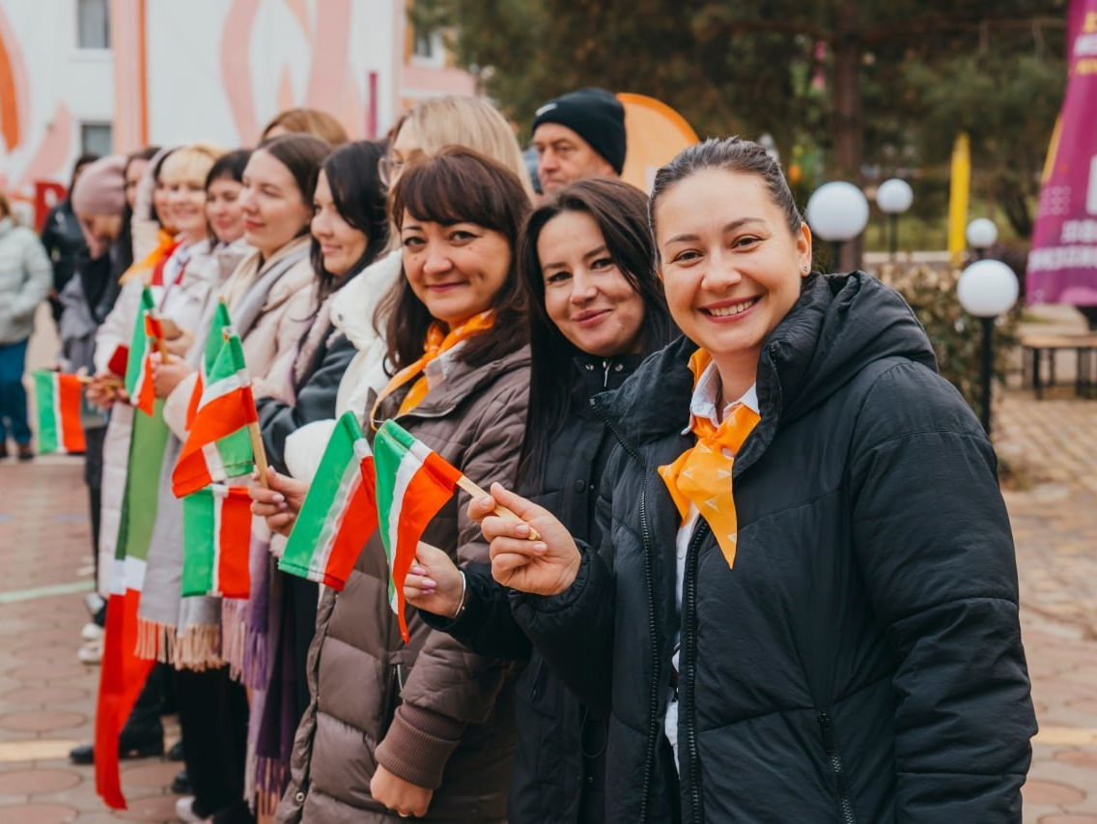
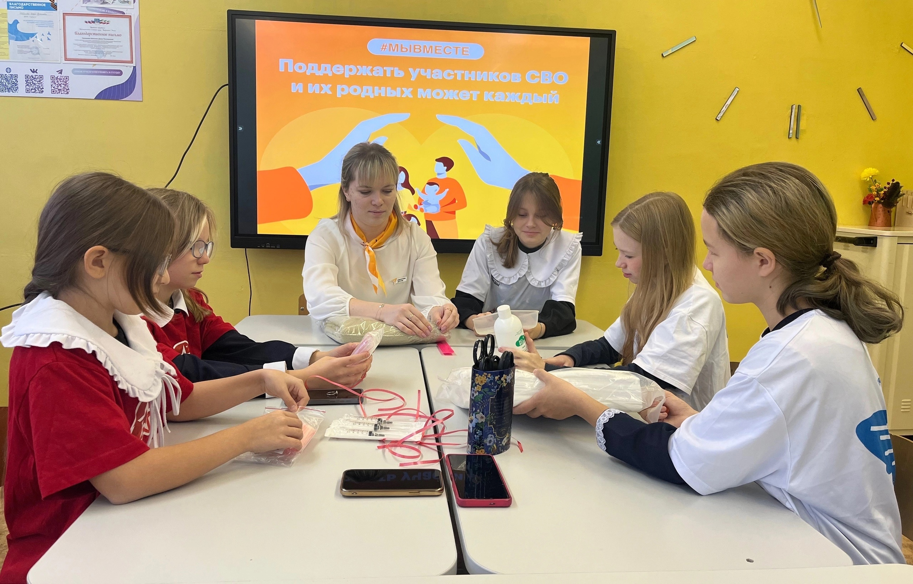
КАЛЕНДАРНЫЙ ПЛАН
ВОСПИТАТЕЛЬНОЙ РАБОТЫ
мероприятия
47 771
участники
555 230 чел.
8

Slide 9
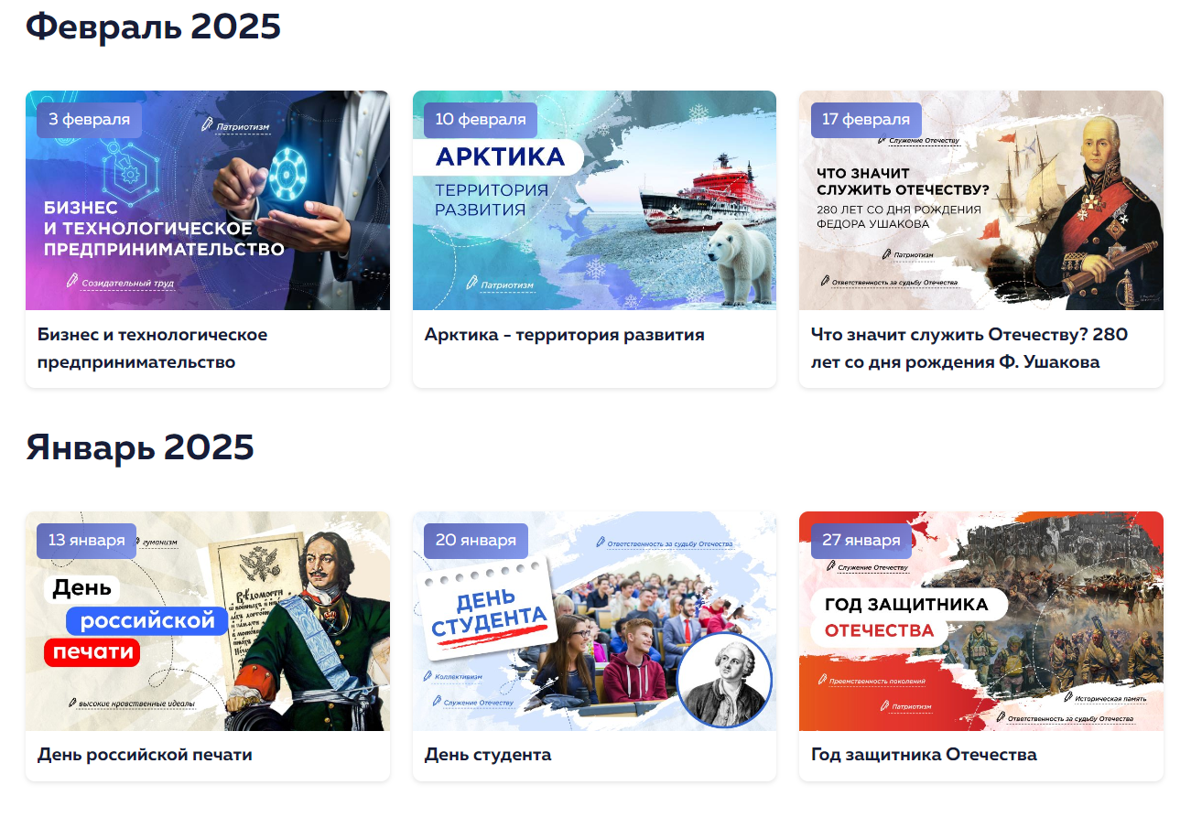


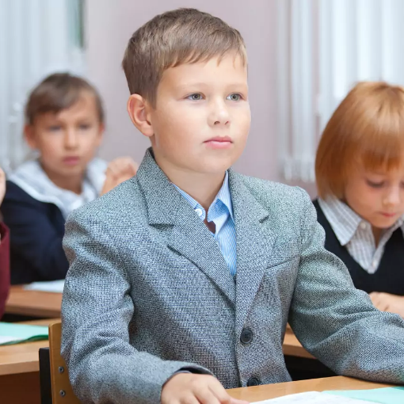
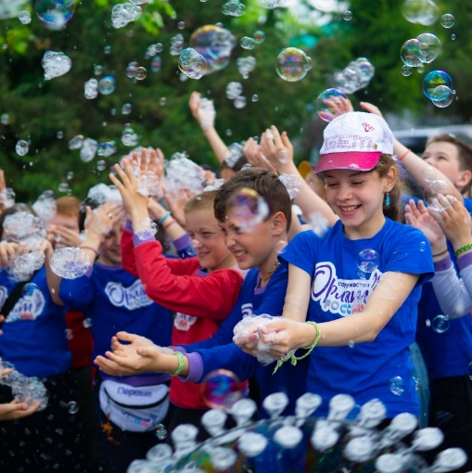
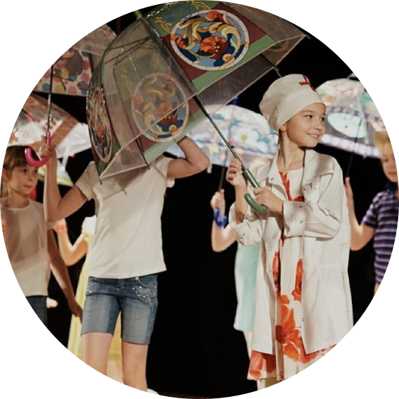
ЕДИНАЯ ВОСПИТАТЕЛЬНАЯ СРЕДА
школьные спортивные клубы
школьные театры
школьные музеи
«Разговоры о важном»
«Орлята России»
9

Slide 10

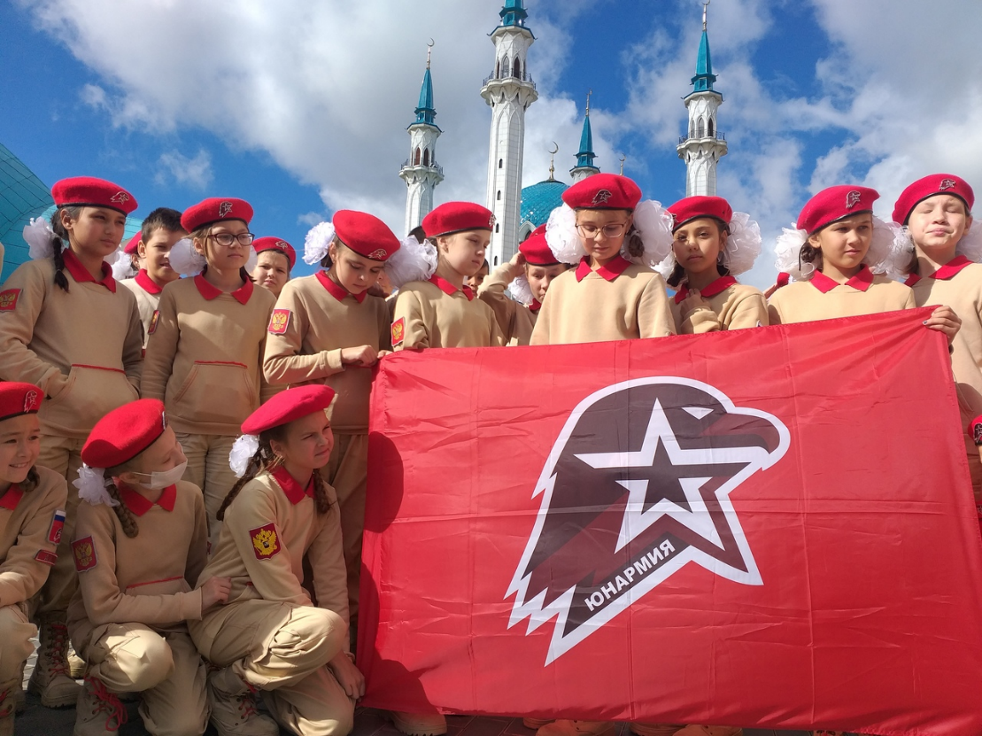
ВСЕРОССИЙСКОЕ
ДЕТСКО-ЮНОШЕСКОЕ
ВОЕННО-ПАТРИОТИЧЕСКОЕ
ДВИЖЕНИЕ «ЮНАРМИЯ»
Республика Татарстан:
54 441 юнармеец
1 211 отрядов
49 штабов
45 Домов ЮНАРМИИ
10

Slide 11

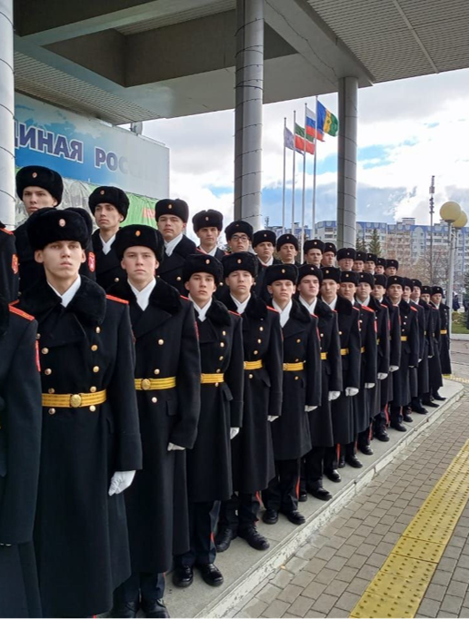
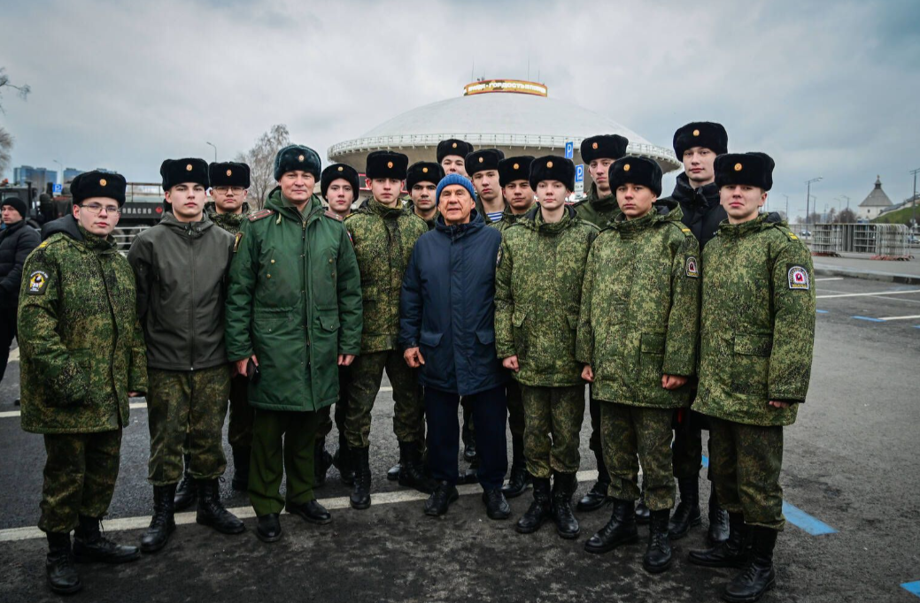
КАДЕТСКОЕ ОБРАЗОВАНИЕ
1 кадетский корпус
11 кадетских школ-интернатов
3 кадетские школы
8 школ с кадетскими классами

Slide 12

Выпускнику Казанской кадетской школы-интерната присвоено звание «Герой Российской Федерации»
За период 2020 – 2024 гг. из числа выпускников кадетских школ более 300 выпускников обучаются в военных училищах Министерства обороны РФ, Федеральной службы безопасности, Росгвардии и т.д.
Из числа выпускников кадетских школ 232 чел. (из числа известных) проходят службу в зоне Специальной военной операции.
54 чел. (из числа известных) награждены орденами и медалями, в том числе 15 чел. посмертно.
12

Slide 13


РОССИЙСКОЕ ДВИЖЕНИЕ ДЕТЕЙ И МОЛОДЕЖИ «ДВИЖЕНИЕ ПЕРВЫХ»
охват
> 57 тыс. чел.
Первичные отделения на базах:
1 275 общеобразовательных организаций
98 профессиональных образовательных организаций
22 учреждений дополнительного образования
2 организаций высшего образования
13

Slide 14
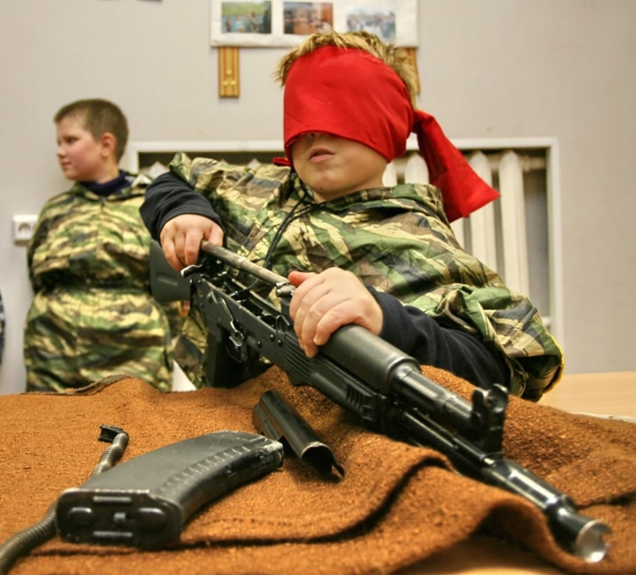

ГРАЖДАНСКО-ПАТРИОТИЧЕСКОЕ ВОСПИТАНИЕ В УРОЧНОЙ И ВНЕУРОЧНОЙ ДЕЯТЕЛЬНОСТИ
Дополнительное образование:
22 тыс. программ
2 293 образовательные организации
Учебный предмет
«Основы безопасности
и защиты Родины»

Slide 15
Патриотическое воспитание школьников
Министр образования и науки Республики Татарстан
Хадиуллин Ильсур Гараевич

Slide 16
Благодарю за внимание!
Игътибарыгыз өчен рәхмәт!

